Slide 1

GA7-220501096-AA4 - Codificar el frontend utilizando framework.

Slide 2

Agenda
Saludo
ReactJS
Actividades de la semana 27 de mayo a 02 de junio
Compromisos

Slide 3

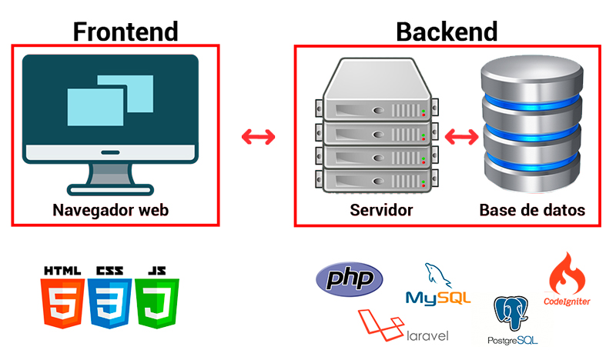
Frontend

Slide 4
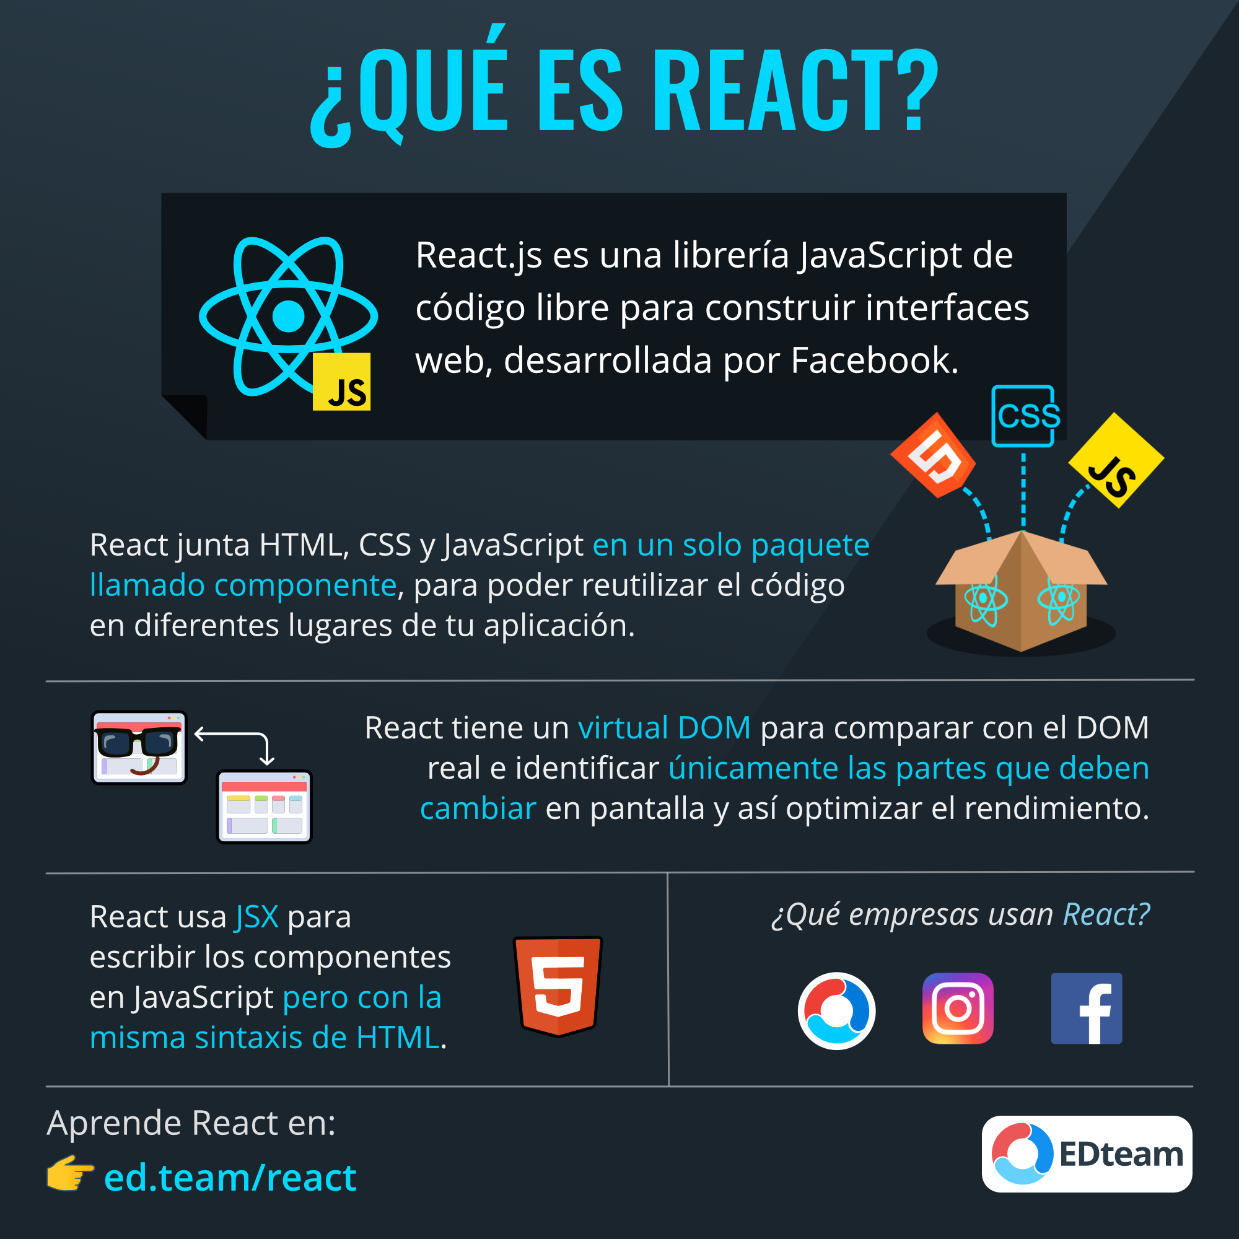
ReactJS
React es una librería creada por Facebook y lanzada en 2013 para construir interfaces web. Es decir, para el frontend. React tiene un solo objetivo: mostrar cosas en la pantalla.
https://ed.team/blog/que-es-react-y-por-que-domina-el-desarrollo-frontend

Slide 5
Evidencias: 27 de mayo al 02 de junio
Taller sobre componentes frontend . GA7-220501096-AA4-EV01
Evidencias de desempeño: Verificación de procedimientos para la definición de componentes frontend de la aplicación (listas de chequeo). GA7-220501096-AA4-EV02
Evidencias de Producto: Componente frontend del proyecto formativo y proyectos de clase (listas de chequeo). GA7-220501096-AA4-EV03.
Material de formación: para el desarrollo de esta actividad es importante la lectura y análisis del material de formación: “Desarrollo de frontend con React JS”.

Slide 6
1. Taller sobre componentes frontend . GA7-220501096-AA4-EV01
Con base en lo visto en el componente formativo “Desarrollo de frontend con React JS”, realizar un documento que responda los aspectos descritos a continuación:
Diferencia entre React y JSX
¿Qué son clases en React?
Principales eventos de React
¿Qué es SPA (Aplicación de una sola página)?
Mapa conceptual de React
1. Elementos para tener en cuenta en el documento:
Se deben seguir las normas básicas de presentación de un documento escrito, es decir el documento debe tener como mínimo una portada, introducción, objetivo, el documento debe presentar las principales características del framework.
2. Lineamientos generales para la entrega de la evidencia:
Productos para entregar: Documento consulta sobre React.
Formato: PDF.
Para hacer el envío de la evidencia remítase al área de la actividad correspondiente y acceda al espacio: taller sobre componentes frontend. GA7-220501096-AA4-EV01

Slide 7
2. Evidencias de desempeño: Verificación de procedimientos para la definición de componentes frontend de la aplicación (listas de chequeo). GA7-220501096-AA4-EV02
Teniendo en cuenta las características del software a desarrollar, realice un documento en donde describa los componentes frontend a utilizar en la codificación del proyecto, cada uno de los componentes seleccionados debe tener su respectiva justificación.
1. Elementos para tener en cuenta en el documento:
Se deben seguir las normas básicas de presentación de un documento escrito, es decir el documento debe tener como mínimo una portada, introducción, objetivo, el documento debe describir cuáles serán los componentes de React que se utilizarán para el desarrollo del proyecto
2. Lineamientos generales para la entrega de la evidencia:
Productos para entregar: Documento descripción de componentes.
Formato: PDF.
Para hacer el envío de la evidencia remítase al área de la actividad correspondiente y acceda al espacio: verificación de procedimientos para la definición de componentes frontend de la aplicación (listas de chequeo) GA7-220501096-AA4-EV02.

Slide 8
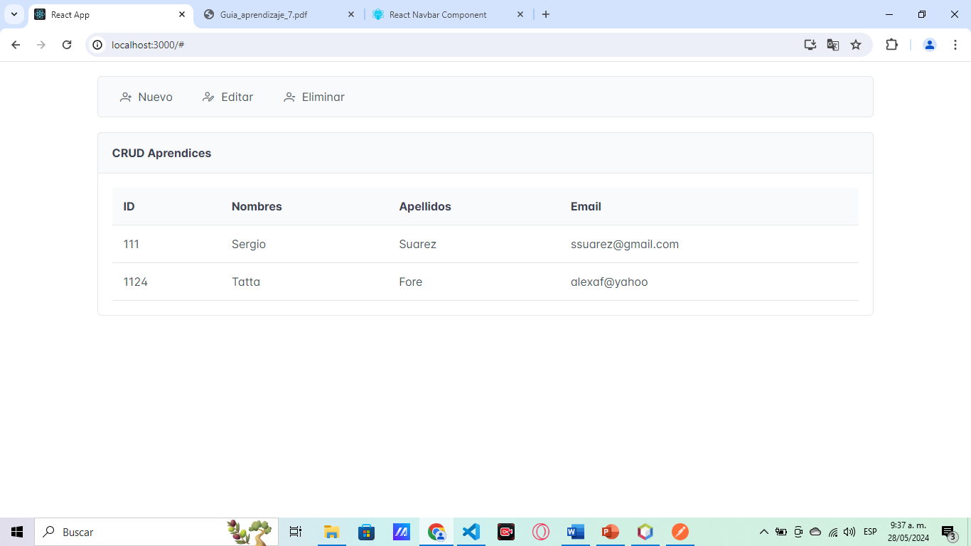
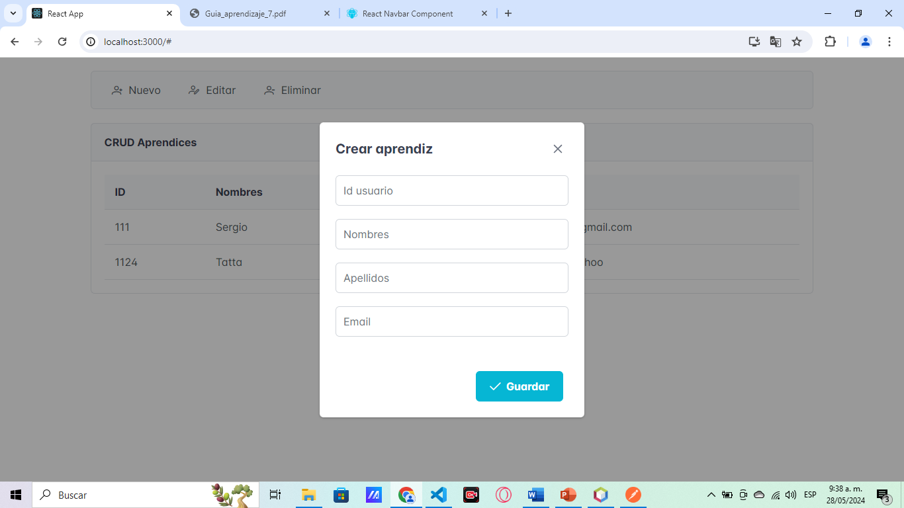
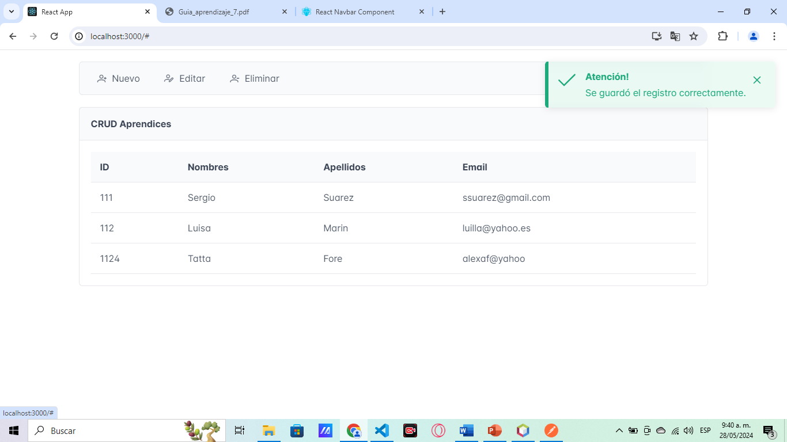
2. Evidencias de desempeño: Verificación de procedimientos para la definición de componentes frontend de la aplicación (listas de chequeo). GA7-220501096-AA4-EV02
List item
Input
NavBar
Float Label
DataTable
Form
Dialog
Buton
Toast

Slide 9
3. Evidencias de Producto: Componente frontend del proyecto formativo y proyectos de clase (listas de chequeo). GA7-220501096-AA4-EV03.
Teniendo en cuenta el tipo de proyecto a desarrollar móvil o web realice la codificación del módulo del proyecto aplicando lo visto en el componente “Desarrollo de frontend con React JS”
1. Elementos para tener en cuenta en el documento:
Para la codificación del módulo debe tener en cuenta los artefactos del ciclo del software realizados con anterioridad: diagrama de clases, diagramas de casos de uso, historias de usuario, diseños, prototipos, Informe técnico de plan de trabajo para construcción de software con tecnologías seleccionadas etc.
El código debe contener comentarios
El código debe cumplir con estándares de codificación
Se debe crear el proyecto utilizando herramientas de versionamiento.

Slide 10
3. Evidencias de Producto: Componente frontend del proyecto formativo y proyectos de clase (listas de chequeo). GA7-220501096-AA4-EV03.
2. Lineamientos generales para la entrega de la evidencia:
Productos para entregar: carpeta comprimida que debe tener los siguientes archivos: video de funcionamiento del frontend, archivos del proyecto, archivo con enlace del repositorio, la carpeta comprimida debe tener el nombre del aprendiz y número de la evidencia así: NOMBRE_APELLIDO_AA4_EV03 o NOMBRE_PROYECTO_AA4_EV03.
Formato: ZIP o RAR.
Para hacer el envío de la evidencia remítase al área de la actividad correspondiente y acceda al espacio: Componente frontend del proyecto formativo y proyectos de clase (listas de chequeo). GA7-220501096- AA4EV03.

Slide 11
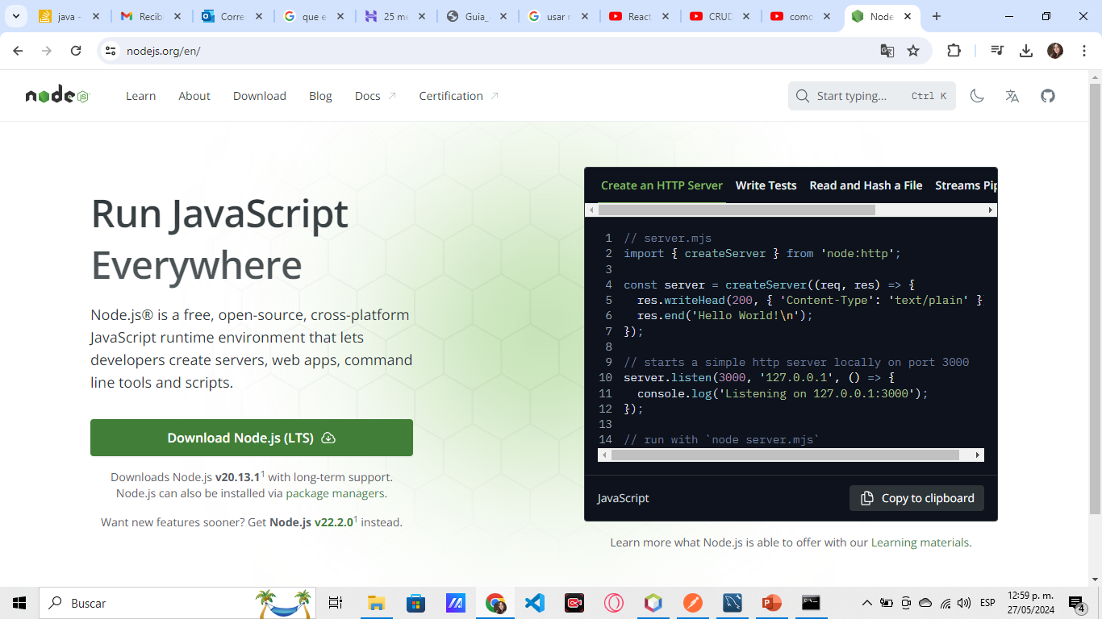
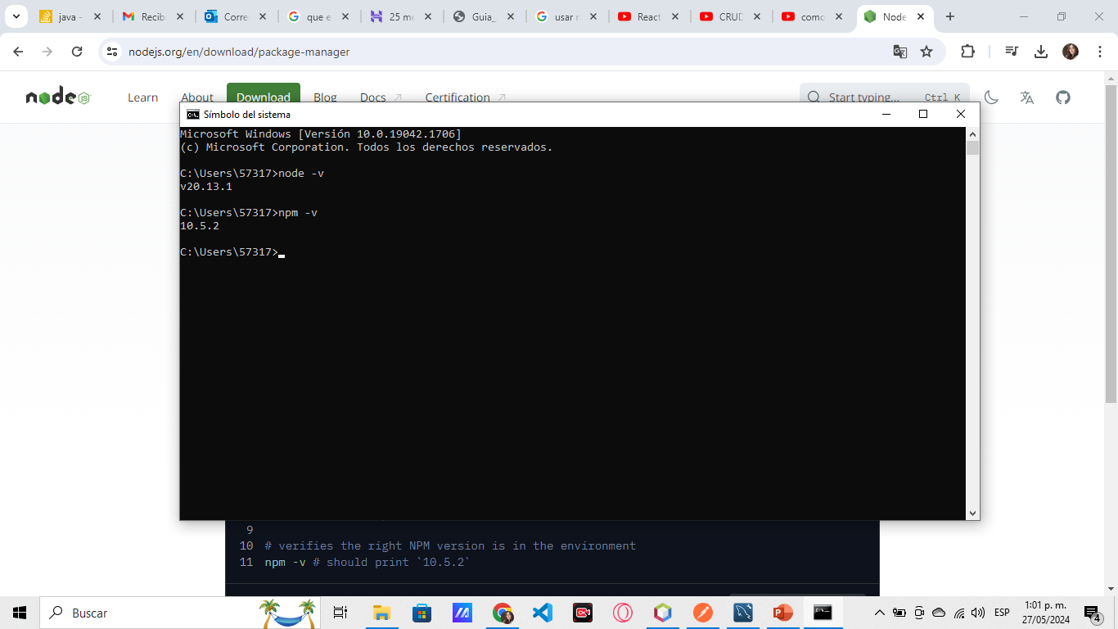
Software requerido
Ir a: https://nodejs.org/en/.
Descargar e instalar
Comprobar instalación en CMD: node –v, npm -v
https://www.youtube.com/watch?v=29mihvA_zEA

Slide 12
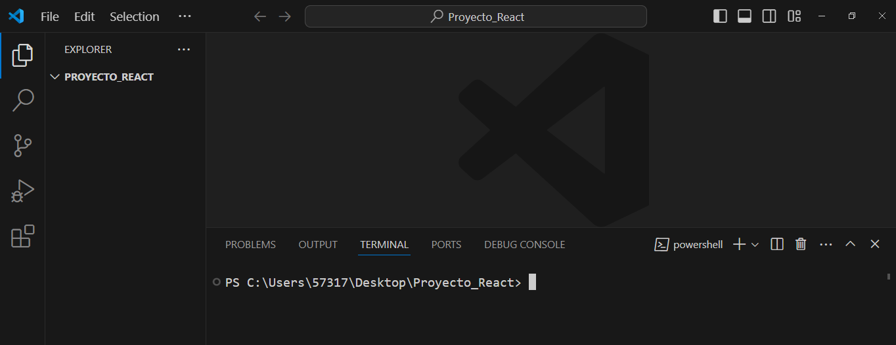
Pasos Evidencia EV03
Crear una carpeta de proyecto en la ubicación que desee.
Abrir la carpeta con el explorador de Visual Studio Code.
Abrir una terminal

Slide 13
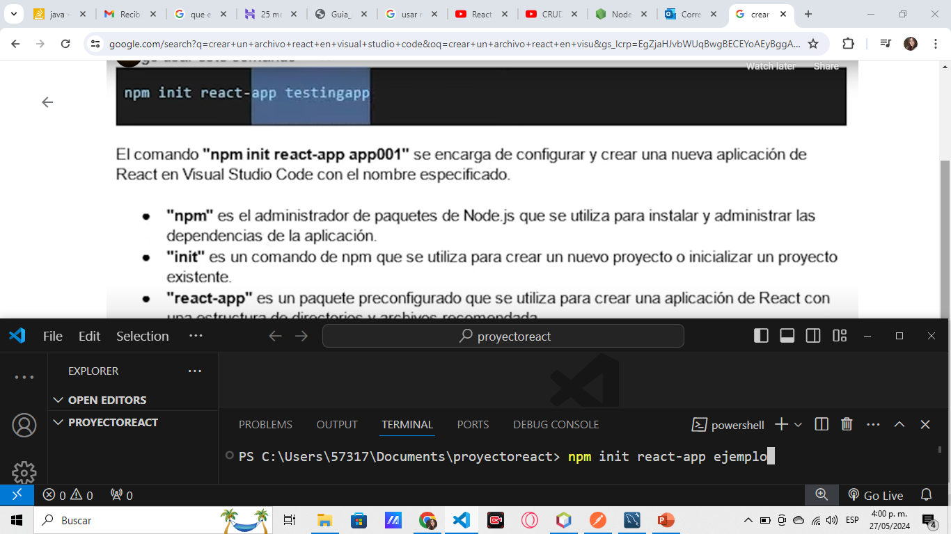
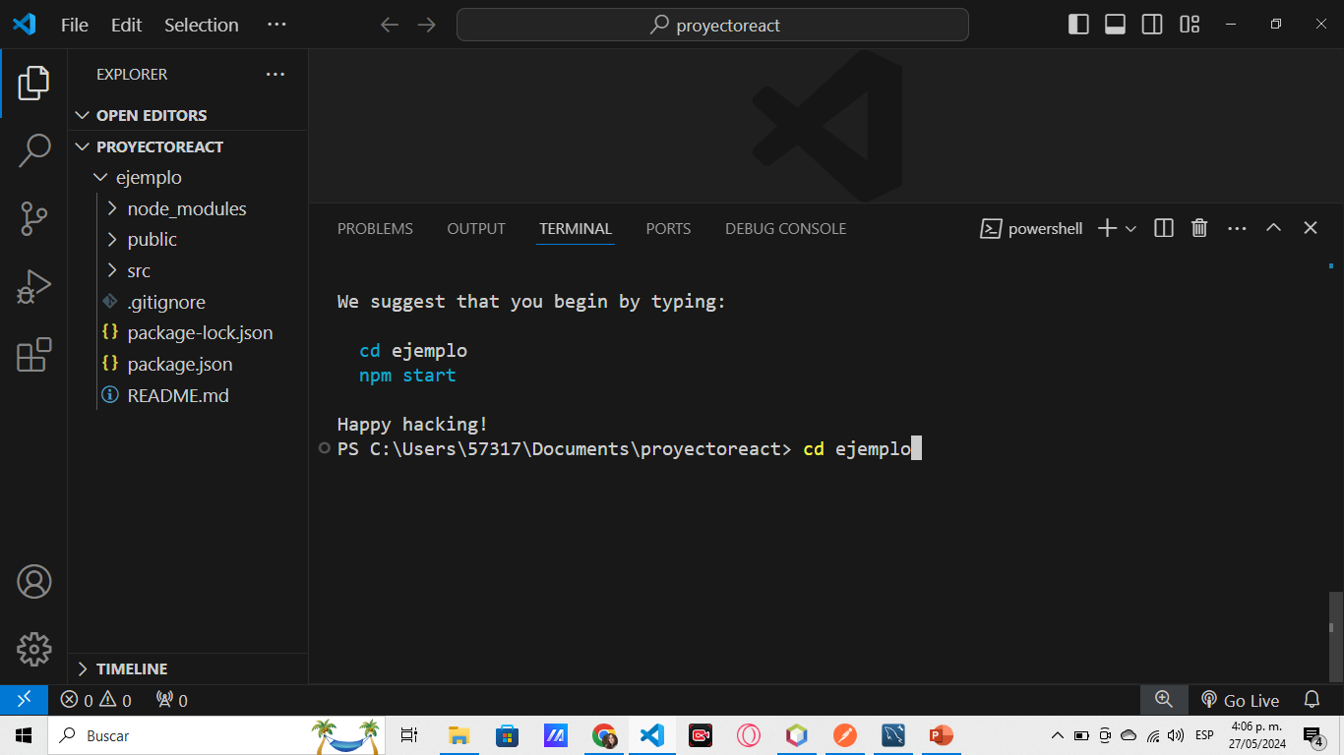
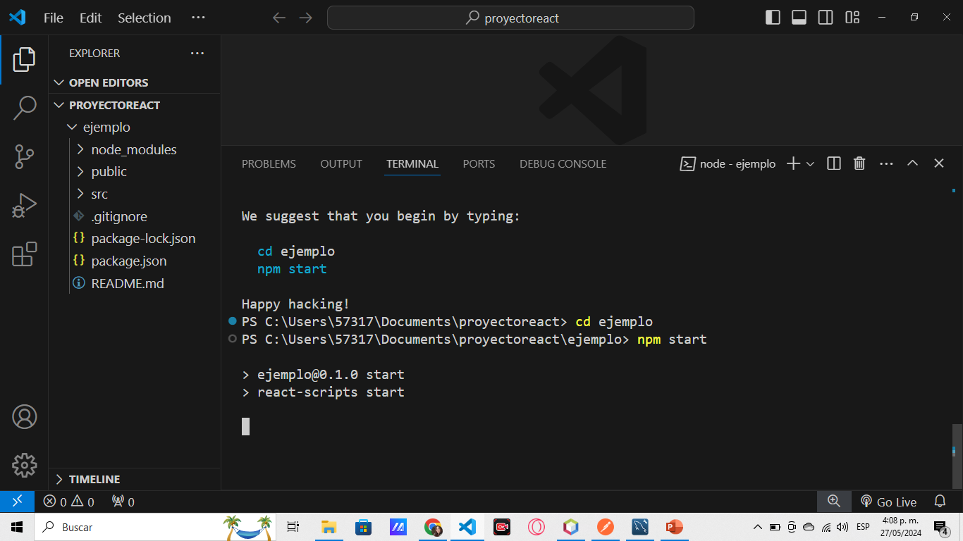
Pasos Evidencia EV03
Crear un nuevo proyecto con React: npm init react-app (nombre proyecto).
Entrar en carpeta de proyecto creado: cd ejemplo.
Correr el proyecto para verificar la creación: npm start.

Slide 14
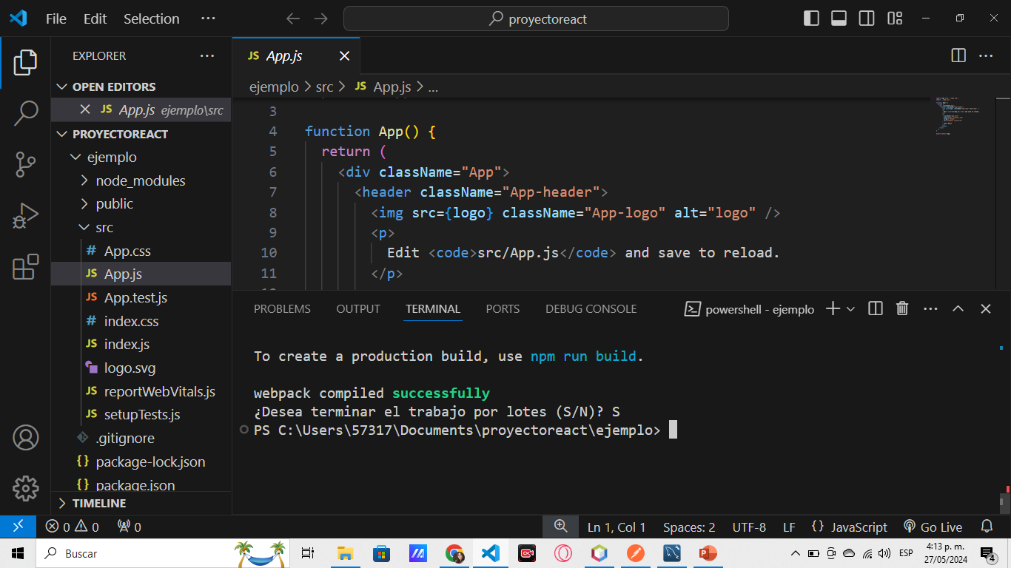
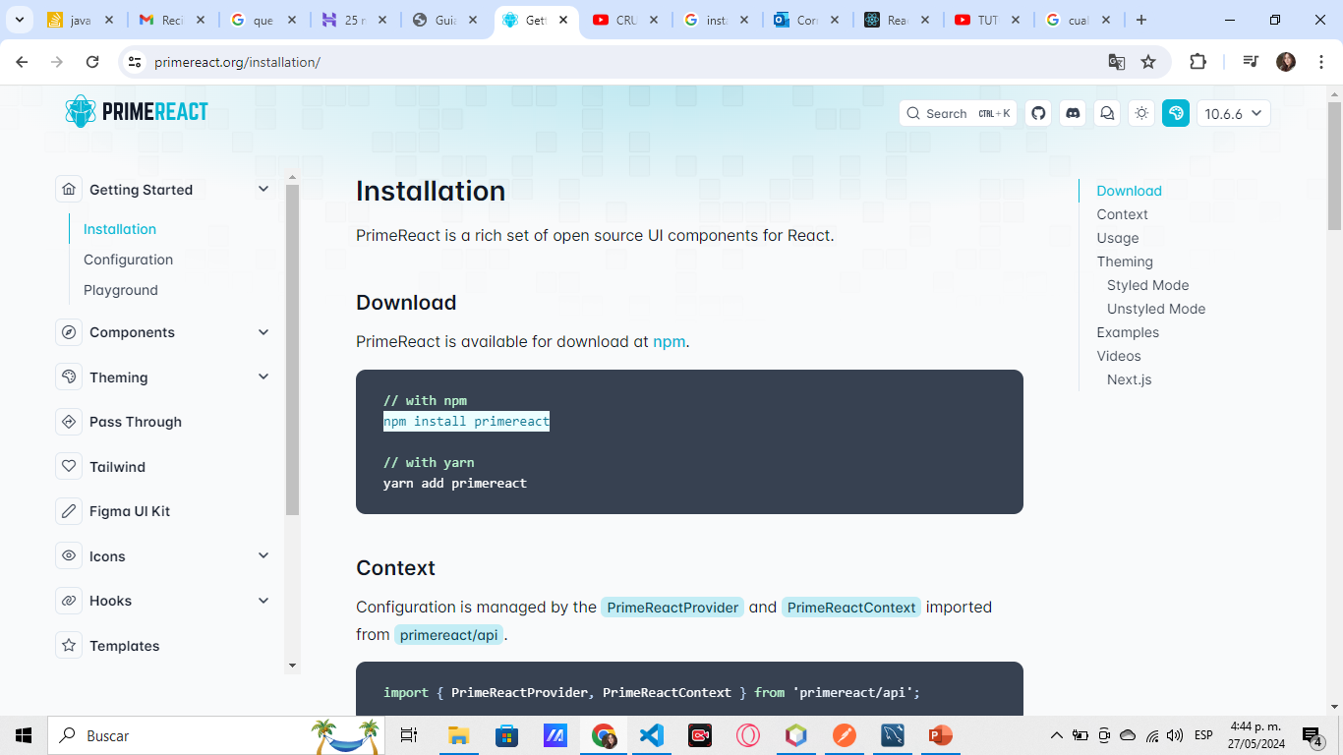
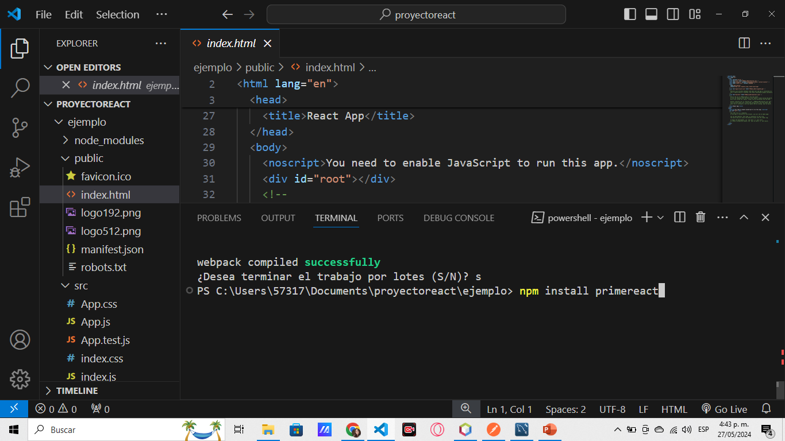
Pasos Evidencia EV03
Control + C (detener).
Agregar primereact https://primereact.org/installation/

Slide 15
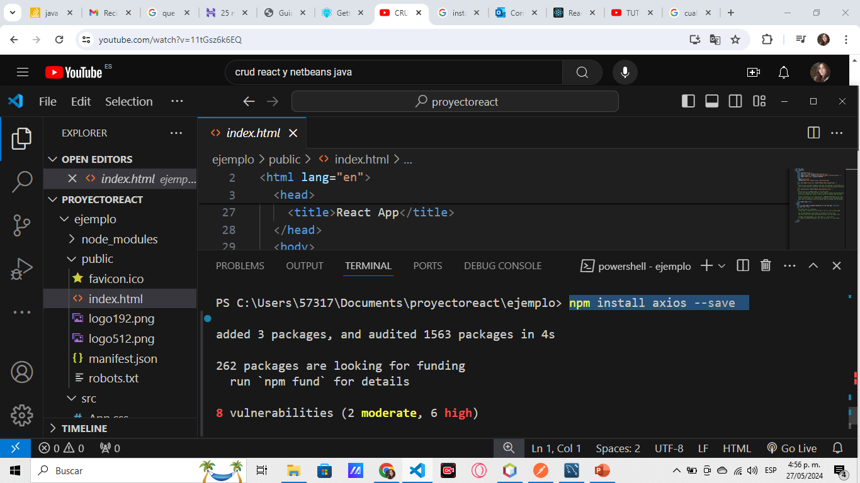
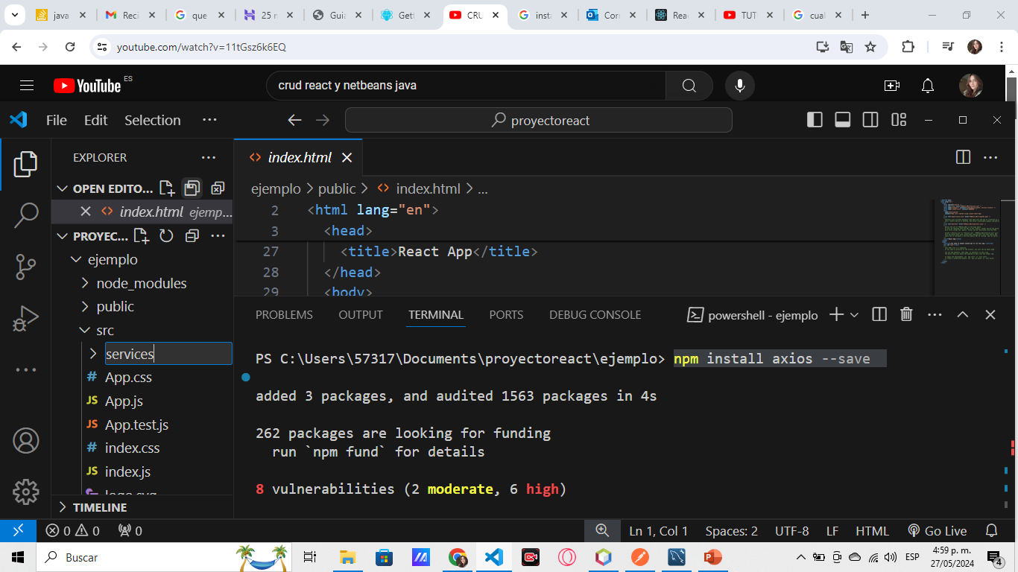
Pasos Evidencia EV03
Instalar axios
Crear nueva carpeta en src/services
Dentro de carpeta src/serevices con clic derecho crear Nuevo archivo: AprendizService.js

Slide 16
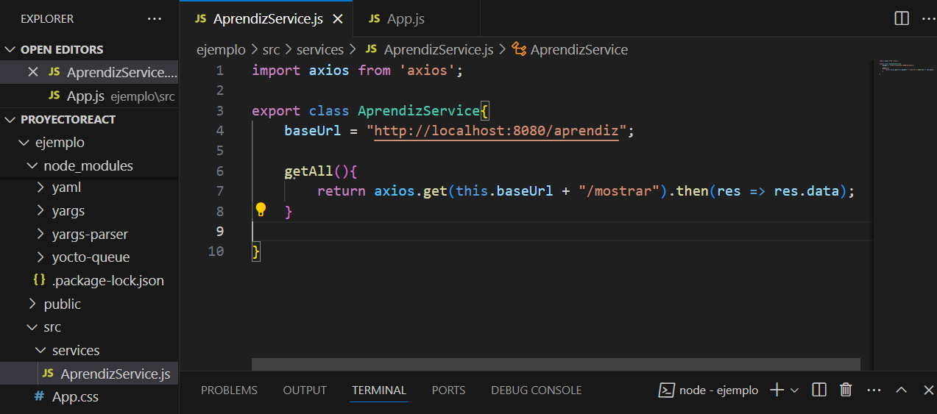
Pasos Evidencia EV03
En archivo AprendizService import axios
Crear clase del proyecto. Lógica para conectar a BD y mostrar todos los aprendices registrados.

Slide 17
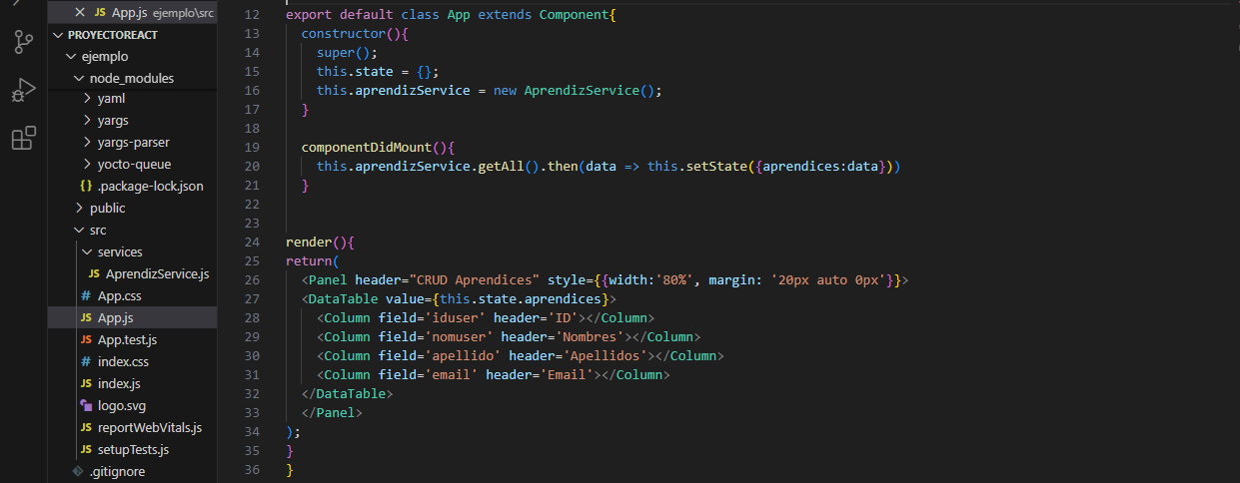
Pasos Evidencia EV03
Ir al archivo del proyecto App.js, borrar el contenido que trae por defecto.
Crear componente constructor y crear componente DataTable

Slide 18
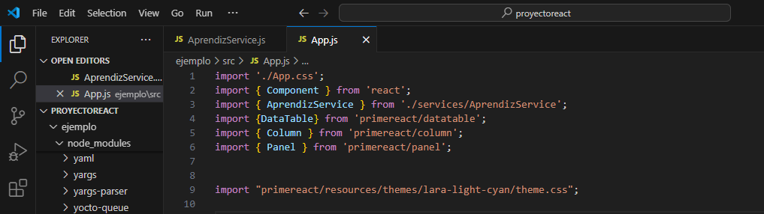
Pasos Evidencia EV03
Asegurarse de contar con todos los import.
Import Clase
Import DataTable, Columns, y Panel
Import styles de primereact.

Slide 19
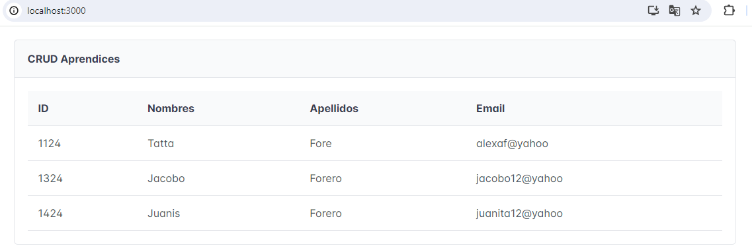
Pasos Evidencia EV03
Ya lograda la conexión y muestra de todos los aprendices registrados en la Base de datos.

Slide 20


